Slide 1
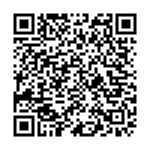
การประชุม WAR ROOM โรคติดต่อและโรคไข้เลือดออก
ในวันที่ ­­24 พฤษภาคม 2562 เวลา 13.30-16.00 น.
สำนักงานสาธารณสุขจังหวัดพระนครศรีอยุธยา
วาระที่ 1 ประธานแจ้งให้ทราบ

Slide 2
วาระที่ 2 สถานการณ์โรคไข้เลือดออก
ลำดับ เขต ๔ (อัตราป่วย) | ลำดับ ประเทศ (อัตราป่วย) | จังหวัด | รวมป่วย (ราย) | อัตราป่วย ต่อแสน | รวมตาย (ราย) | อัตราตาย ต่อแสน
๑ | ๔ | ลพบุรี | ๕๕๙ | ๗๓.๘๒ | ๐ | ๐.๐๐
๒ | ๒๖ | นครนายก | ๙๖ | ๓๗.๐๙ | ๐ | ๐.๐๐
๓ | ๓๒ | อ่างทอง | ๙๐ | ๓๑.๙๔ | ๐ | ๐.๐๐
๔ | ๓๔ | พระนครศรี อยุธยา | ๒๕๕ | ๓๑.๔๐ | ๒ | ๐.๒๕
๕ | ๔๔ | สระบุรี | ๑๖๙ | ๒๖.๓๖ | ๐ | ๐.๐๐
๖ | ๔๘ | สิงห์บุรี | ๕๑ | ๒๔.๒๕ | ๐ | ๐.๐๐
๗ | ๕๒ | นนทบุรี | ๒๘๗ | ๒๓.๕๑ | ๐ | ๐.๐๐
๘ | ๕๗ | ปทุมธานี | ๒๓๒ | ๒๐.๗๑ | ๐ | ๐.๐๐
 |  | รวมเขต ๔ | ๑,๐๕๙ | ๑๙.๙๗ | ๑ | ๐.๐๒
 |  | รวมทั้งประเทศ | ๑๑,๑๙๔ | ๑๖.๙๕ | ๑๐ | ๐.๐๒
ข้อมูลวันที่ 22-พ.ค-62 R506

Slide 3
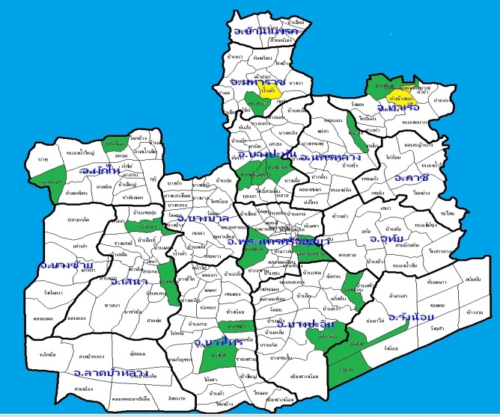
วาระที่ 2 สถานการณ์โรคไข้เลือดออก
 | อำเภอ | ตำบล
พื้นที่สีเหลือง | ท่าเรือ | ท่าเรือ
 |  | ท่าเจ้าสนุก
 | มหาราช | น้ำเต้า
ตำบลพื้นที่ระบาดและพื้นที่เสี่ยง เปรียบเทียบ สัปดาห์ที่ 16-19
วันที่ 21 เม.ย. 2562 – 18 พ.ค. 2562
ตำบลที่มีผู้ป่วยมากกว่าหรือเท่ากับ 3 สัปดาห์
ตำบลที่มีผู้ป่วยเท่ากับ 2 สัปดาห์
ตำบลที่มีผู้ป่วยเท่ากับ 1 สัปดาห์
ตำบลที่ไม่มีผู้ป่วย
ตำบลสีแดง 0 ตำบล
ตำบลสีเหลือง 3 ตำบล
ตำบลสีเขียว 19 ตำบล

Slide 4
วาระที่ 2 สถานการณ์โรคไข้เลือดออก
-จำนวนผู้ป่วยด้วยโรค ไข้เลือดออกรวม(26,27,66) จำแนกรายเดือน จ.พระนครศรีอยุธยา
ระหว่างวันที่ 01/01/2562 ถึงวันที่ 22/05/2562
พื้นที่/เดือน | ม.ค. |  | ก.พ. |  | มี.ค. |  | เม.ย. |  | พ.ค. |  | รวม
 | ป่วย | ตาย | ป่วย | ตาย | ป่วย | ตาย | ป่วย | ตาย | ป่วย | ตาย | ป่วย | ตาย
พระนครศรีอยุธยา | 37 | 0 | 15 | 0 | 8 | 0 | 8 | 0 | 0 | 0 | 68 | 0
ท่าเรือ | 3 | 0 | 4 | 1 | 8 | 0 | 5 | 0 | 2 | 0 | 22 | 1
นครหลวง | 2 | 0 | 1 | 0 | 3 | 0 | 1 | 0 | 1 | 0 | 8 | 0
บางไทร | 4 | 0 | 0 | 0 | 1 | 0 | 3 | 0 | 1 | 0 | 9 | 0
บางบาล | 7 | 0 | 2 | 0 | 1 | 0 | 0 | 0 | 0 | 0 | 10 | 0
บางปะอิน | 3 | 0 | 5 | 0 | 2 | 0 | 1 | 0 | 1 | 0 | 12 | 0
บางปะหัน | 1 | 0 | 7 | 0 | 4 | 0 | 4 | 0 | 2 | 0 | 18 | 0
ผักไห่ | 7 | 0 | 10 | 0 | 17 | 0 | 4 | 0 | 0 | 0 | 38 | 0
ภาชี | 1 | 0 | 2 | 0 | 0 | 0 | 1 | 0 | 0 | 0 | 4 | 0
ลาดบัวหลวง | 1 | 0 | 1 | 0 | 1 | 1 | 0 | 0 | 0 | 0 | 3 | 1
วังน้อย | 3 | 0 | 1 | 0 | 2 | 0 | 3 | 0 | 0 | 0 | 9 | 0
เสนา | 6 | 0 | 5 | 0 | 7 | 0 | 4 | 0 | 1 | 0 | 23 | 0
บางซ้าย | 2 | 0 | 0 | 0 | 0 | 0 | 1 | 0 | 0 | 0 | 3 | 0
อุทัย | 5 | 0 | 2 | 0 | 2 | 0 | 0 | 0 | 0 | 0 | 9 | 0
มหาราช | 3 | 0 | 1 | 0 | 7 | 0 | 6 | 0 | 1 | 0 | 18 | 0
บ้านแพรก | 1 | 0 | 0 | 0 | 0 | 0 | 0 | 0 | 0 | 0 | 1 | 0
รวม | 86 | 0 | 56 | 1 | 63 | 1 | 41 | 0 | 9 | 0 | 255 | 2

Slide 5
วาระที่ 3 ป้องกันและควบคุม
โรคไข้เลือดออก
3.1 ข้อสั่งการ VDO Conference
3.2 มาตรการป้องกันและควบคุมโรคไข้เลือดออก

Slide 6
จำนวนผู้ป่วยโรคไข้เลือดออก รายเดือน ประเทศไทย
1 ม.ค. – 14 พฤษภาคม 62 ผู้ป่วยรวม 20,733 ราย เสียชีวิต 31 ราย:
(โดยเป็นผู้ป่วยสงสัยไข้เลือดออกเสียชีวิตอยู่ระหว่างสอบสวน 6 ราย)
- คาดว่าจำนวนผู้ป่วยทั้งปีจะสูงกว่าปี 2561 โดยพบผู้ประมาณ 100,000 ราย
- ช่วง มิ.ย. - ก.ย. จะพบผู้ป่วยมากกว่า 10,000 รายต่อเดือน
ผู้ป่วยสูงกว่าค่ามัธยฐาน 2 เท่า ตั้งแต่เดือนมกราคม
เม.ย. คาดการณ์จะพบผู้ป่วยถึง 5,700 ราย
Notes:
1 ม.ค. – 14 พ.ค.62 กระทรวงสาธารณสุขได้รับรายงานผู้ป่วยโรคไข้เลือดออกรวม 20,733 ราย เสียชีวิต 31 ราย แนวโน้มการเกิดโรคสูงกว่าค่าเฉลี่ย 5 ปีย้อนหลังอย่างมากตั้งแต่เดือนมกราคม โดยคาดว่าในเดือนเมษายนเมื่อมีการรายงานผู้ป่วยครบถ้วนจะพบผู้ป่วยมากถึง 5,700 ราย (เพิ่มขึ้นอีก 30% จากปัจจุบัน) ซึ่งสูงกว่าค่ามัธยฐาน 2 เท่าเช่นเดียวกัน ทำให้คาดว่าจำนวนผู้ป่วยตลอดปี จะสูงกว่าปี 2561 และพบผู้ป่วยประมาณ 100,000 รายทั้งปี โดยช่วง มิ.ย. – ก.ย. จะพบผู้ป่วยมากกว่า 10,000 รายต่อเดือน

Slide 7
ไข้เลือดออกจำแนกตามกลุ่มอายุ พ.ศ. 2562
กลุ่มอายุ (ปี) | ป่วย (ราย) | อัตราป่วยต่อแสน | ตาย (ราย) | อัตราป่วยตาย (ร้อยละ)
0 – 4 | 1,423 | 39.54 | 3 | 0.21
5 – 14 | 8,387 | 103.83 | 11 | 0.13
15 - 34 | 7,730 | 41.03 | 12 | 0.16
35 - 59 | 2,583 | 10.24 | 4 | 0.15
60 ปีขึ้นไป | 610 | 5.91 | 1 | 0.16
รวม | 20,733 | 31.39 | 31 | 0.15
ปัจจัยเสี่ยงของผู้ป่วยเสียชีวิต
มีโรคประจำตัว คือ โรคความดันโลหิตสูง หัวใจขาดเลือด เบาหวาน โรคอ้วน หอบหืด SLE
รับการรักษาช้า/ซื้อยากินเอง/ไปรักษาที่คลินิกหลายแห่ง/ได้รับยา NSAIDs และ Steroid
1 ใน 4 ของผู้ป่วยเสียชีวิต เสียชีวิตเร็วกว่าปกติ (เสียชีวิตหลังเริ่มป่วยไม่เกิน 5 วัน)
มีผลการตรวจ Dengue serotype 18 ราย
(DEN-2 = 10 ราย, DEN-1 = 5 ราย และ DEN-4 = 3 ราย)
Notes:
- ผู้ป่วยเสียชีวิต 31 ราย เสียชีวิตรายงานเป็นทางการเข้า 506 แล้ว 25 ราย และได้รับแจ้งอยู่ระหว่างรอผลการตรวจทางห้องปฏิบัติการและทำ dead case conference เพื่อสรุปสาเหตุอีก 6 ราย อัตราป่วยตายในภาพรวมปีนี้ยังสูงกว่าปกติ คือร้อยละ 0.15
- 1 ใน 4 ของผู้ป่วยเสียชีวิต (8 ราย ร้อยละ 27) เสียชีวิตเร็วกว่าปกติ (เสียชีวิตหลังเริ่มป่วย 5 วัน) (median วันเริ่มป่วย-วันที่เสียชีวิต = 6.5 วัน, min = 3 วัน, max = 16 วัน)

Slide 8
สัดส่วนสถานที่ที่สำรวจพบลูกน้ำยุงลาย (HI) ปี 2562 จำแนกรายเขตสุขภาพ
HI ชุมชน
HI วัด
เป้าหมาย HI < 5
เป้าหมาย HI < 5
HI โรงเรียน
HI โรงพยาบาล
เป้าหมาย HI = 0
เป้าหมาย HI = 0

Slide 9
ประเมินความเสี่ยง
มีโอกาสที่ปีนี้จะมีการระบาดต่อเนื่องและมีผู้ป่วยมากกว่าปี 2561 (คาดว่าจะมีผู้ป่วยทั้งปีประมาณ 100,000 ราย)
พบพื้นที่ระบาดหนาแน่นในภาคตะวันออกเฉียงเหนือ (เขต 9 และ 10) เช่น นครราชสีมา ชัยภูมิ อุบลราชธานี ศรีสะเกษ, ภาคตะวันออก เช่น ชลบุรี ฉะเชิงเทรา
อัตราป่วยตายสูงขึ้น และผู้ป่วยเสียชีวิตเร็วกว่าปกติ (เสียชีวิตหลังเริ่มป่วยไม่เกิน 5 วัน)
ค่าดัชนีลูกน้ำยุงลายสูงกว่าเกณฑ์ในทุกสถานที่ โดยภาชนะเสี่ยงที่พบลูกน้ำยุงลาย ได้แก่ ที่รองกันมด ภาชนะที่ไม่ได้ใช้ ยางรถยนต์เก่า และภาชนะน้ำใช้

Slide 10
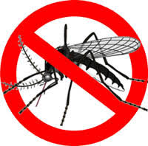
แผนปฏิบัติการ “ป้องกันและควบคุมการระบาดของ โรคไข้เลือดออก พ.ศ. 2562”

Slide 11
วัตถุประสงค์
ลดจำนวนผู้ป่วยไม่เกิน 85,000 ราย และลดอัตราป่วยตายไม่เกินร้อยละ 0.10
ควบคุมยุงพาหะ ให้ค่าดัชนีลูกน้ำยุงลายในชุมชนไม่เกินร้อยละ 5 และไม่พบลูกน้ำยุงลายในสถานที่สาธารณะ
สื่อสารความเสี่ยงและประชาสัมพันธ์ให้ครอบคลุมทุกกลุ่มเป้าหมาย

Slide 12
วิธีปฏิบัติการ (1)
วิธีปฏิบัติ | ระยะเวลา | ผู้รับผิดชอบ
1. เฝ้าระวังโรค
1.1 มีทีมตระหนักรู้สถานการณ์ (SAT) วิเคราะห์สถานการณ์ | กรณีพื้นที่ระบาด- ทุกสัปดาห์ กรณีพื้นที่ปกติ - ทุกเดือน | 1) สสจ.รายงานสถานการณ์ไปยังผู้ว่าราชการจังหวัด 2) สสอ. รายงานสถานการณ์ไปยังนายอำเภอ
2. ควบคุมโรค
2.1 เปิด EOC | ทุกสัปดาห์ | 1) ผู้ว่าราชการจังหวัด นายอำเภอเป็นผู้บัญชาการเหตุการณ์ 2) สสจ. สสอ. และสคร./สปคม. เป็นทีมสนับสนุนข้อมูล
2.2 ควบคุมยุงพาหะที่จุดเกิดโรคตามมาตรการ 3-3-1 | วันที่ 0, 3, 7, 14, 21, 28 หลังพบผู้ป่วย | อปท. รพ.สต. สสอ. อสม.
2.3 “Big Cleaning Week ทุกบ้าน ทุกพื้นที่ ทุกสัปดาห์” ในชุมชนและสถานที่สำคัญ เช่น วัด โรงเรียน โรงพยาบาล และสถานที่ราชการ | ทุกสัปดาห์ | 1) สสจ. ประสานอปท.หรือหน่วยงานเจ้าของสถานที่ดำเนินการ 2) สคร.ลงสุ่มสำรวจลูกน้ำยุงลายในสถานที่ต่างๆ และรายงานในโปรแกรมทันระบาด

Slide 13
วิธีปฏิบัติการ (2)
วิธีปฏิบัติ | ระยะเวลา | ผู้รับผิดชอบ
3. การดูแลรักษา
3.1 สถานพยาบาลมีการจัดตั้ง dengue corner และใช้ Dengue Chart ในการติดตามรักษาผู้ป่วยไข้เลือดออก | ทั้งปี | สถานพยาบาลทุกแห่ง
3.2 จัดทำทำเนียบแพทย์ผู้เชี่ยวชาญ | - | สสจ. และ โรงพยาบาลแม่ข่าย
3.3 จัดระบบและเกณฑ์การส่งต่อผู้ป่วยไปยังสถานพยาบาลในลำดับสูงขึ้นไปภายในเขต | - | เขตบริการสุขภาพ
3.4 จัดทำ dead case conference ในผู้ป่วยเสียชีวิตทุกราย | ภายใน 1 สัปดาห์หลังพบผู้ป่วยเสียชีวิต | รพ.และสสจ.
3.5 อบรมแพทย์จบใหม่ในการวินิจฉัย ดูแล รักษา ผู้ป่วยไข้เลือดออก | พ.ค.-ก.ค. | สสจ.หรือเขตบริการสุขภาพ

Slide 14
วิธีปฏิบัติการ (3)
วิธีปฏิบัติ | ระยะเวลา | ผู้รับผิดชอบ
4. การสื่อสารความเสี่ยง
4.1 พัฒนาความรอบรู้ของประชาชน - เผยแพร่ข่าวสารเตือนการป้องกันโรคติดต่อที่นำโดย ยุงลาย - สนับสนุนสื่อทาง Social Media เช่น Smart อสม. - ผลักดันการสื่อสารตามแนว Health Literacy ให้ประชาชนมีความรู้ | ทุกเดือน | - สตม./สคร. 1- 12/สปคม./สสจ./สสอ.
4.2 จัดทีมออกสื่อสารเชิงรุก - สถานพยาบาลภาครัฐและเอกชน คลินิก ร้านขายยา - คลินิกโรคเรื้อรัง - กลุ่มหญิงตั้งครรภ์ที่มาฝากครรภ์ที่โรงพยาบาล - สนับสนุนการรณรงค์ เช่น การรณรงค์ตามกิจกรรมจิตอาสาฯ การรณรงค์วันไข้เลือดออกอาเซียน การรณรงค์ BIG CLEANING WEEK | ทุกเดือน | สคร.1-12/ สปคม./ สสจ./ สสอ.

Slide 15
การติดตาม ประเมินผล
ติดตามจำนวนผู้ป่วยโรคไข้เลือดออกและพื้นที่ระบาดเป็นประจำทุกสัปดาห์ และให้ข้อเสนอแนะการดำเนินงานกับจังหวัด
ประเมินคุณภาพและความครอบคลุมของการสำรวจและการทำลายแหล่งเพาะพันธุ์ยุงในเขตพื้นที่รับผิดชอบ
ติดตามการดำเนินงานตามแผนปฏิบัติการฯ

Slide 16
นโยบายและข้อสั่งการ มาตรการป้องกันควบคุมโรคไข้เลือดออก 2562
นายแพทย์ศุภกิจ ศิริลักษณ์ รองปลัดกระทรวงสาธารณสุข

Slide 17
ความสำคัญ
ไข้เลือดออกเป็นโรคประจำถิ่นที่แต่ละปีทำให้มีผู้ป่วยและเสียชีวิตจำนวนมากทั่วประเทศ
ในปีนี้มีจำนวนผู้ป่วยสูงตั้งแต่ต้นปี คาดว่าจะมีการระบาดมากกว่าปีที่ผ่านมา
ในทุกสถานที่ยังพบมีแหล่งเพาะพันธุ์ลูกน้ำยุงลาย
จึงมีความจำเป็นเร่งด่วน ที่จะต้องมีการดำเนินมาตรการป้องกันควบคุมโรคไข้เลือดออกก่อนเข้าฤดูฝน และดำเนินการอย่างต่อเนื่องตลอดฤดูฝน

Slide 18
นโยบายและข้อสั่งการ : ให้จังหวัดดำเนินการ (1)
ให้มีทีม SAT ติดตาม/วิเคราะห์สถานการณ์อย่างใกล้ชิด และรายงานผู้ว่าฯ ทุกเดือน (ในกรณีที่เป็นพื้นที่ระบาดให้รายงานทุกสัปดาห์)
ป้องกันผู้ป่วยเสียชีวิต
2.1 กรณีผู้ป่วยนอก : จัดตั้ง Dengue Corner ในสถานพยาบาล ในการให้คำแนะนำผู้ป่วยถึงอาการที่ต้องมารพ. และแจกยาทากันยุงให้ผู้ป่วยและผู้ป่วยสงสัยไข้เลือดออกทุกราย
2.2 กรณีผู้ป่วยใน : ใช้ Dengue Chart ในผู้ป่วยที่วินิจฉัยเป็น DHF ทุกราย โดยไม่ต้องรอให้เข้าสู่ระยะวิกฤติ และให้แพทย์ให้การดูแลรักษาผู้ป่วยโรคไข้เลือดออกตาม CPG อย่างเคร่งครัด
หมายเหตุ : แนวทางการจัดตั้ง Dengue Corner และ การใช้ Dengue Chart จากแนวทางการวินิจฉัยและรักษาโรคไข้เลือดออกเดงกี ฉบับเฉลิมพระเกียรติ 80 พรรษามหาราชินี
Notes:
เกณฑ์วินิจฉัย DHF (ที่มา : CPG กรมการแพทย์)
เกล็ดเลือด <= 100,000 เซลล์/ลบ.มม.
Hct เพิ่มขึ้น >=20% หรือมีหลักฐานการรั่วของพลาสมา

Slide 19
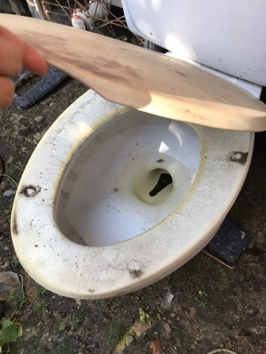
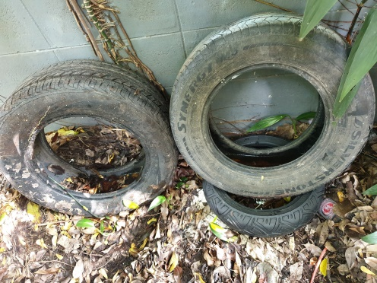
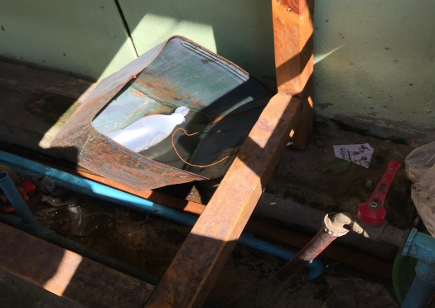
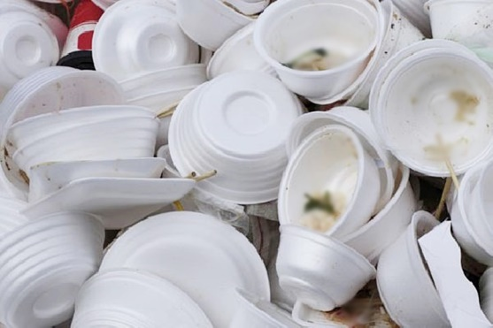
นโยบายและข้อสั่งการ : ให้จังหวัดดำเนินการ (2)
การควบคุมยุง ให้มีการประสานหน่วยงานท้องถิ่นดำเนินการ
3.1 เตรียมความพร้อมของเครื่องพ่นและสารเคมี เพื่อรับการระบาด หากเครื่องพ่นมีปัญหาให้ประสานศตม.ในพื้นที่ร่วมแก้ไขปัญหา
3.2 กำจัดแหล่งเพาะพันธุ์ยุงลายอย่างต่อเนื่องและครอบคลุม “Big Cleaning Week ทุกบ้าน ทุกพื้นที่ ทุกสัปดาห์” ในชุมชนและสถานที่สำคัญ เช่น วัด โรงเรียน โรงพยาบาล สถานที่ราชการ โดยการสำรวจและกำจัดขยะหรือภาชนะที่อาจเป็นแหล่งเพาะพันธุ์ยุงลาย โดยไม่ต้องรอให้มีน้ำขัง เช่น ถ้วยโฟม แก้วน้ำพลาสติก ถังน้ำที่ไม่ใช้ยางรถยนต์ เป็นต้น

Slide 20
นโยบายและข้อสั่งการ : ให้จังหวัดดำเนินการ (3)
พัฒนาความรอบรู้ของประชาชน
4.1 สื่อสารให้ประชาชนเกิดความตระหนักว่าเป็นหน้าที่ของทุกคน ที่ต้องกำจัดแหล่งเพาะพันธุ์ยุงและควบคุมยุงในบ้านตนเอง เช่น การใช้สเปรย์กระป๋อง
4.2 สื่อสารประชาชน หากมีไข้เกิน 2 วัน ไม่ควรซื้อยาทานเองและไม่ฉีดยาลดไข้ แนะนำให้ไปพบแพทย์ที่โรงพยาบาล
4.3 เน้นย้ำและสื่อสารทุกคลินิก/ร้านขายยา ห้ามขายและจ่ายยา NSAIDs ให้ผู้ป่วยสงสัยไข้เลือดออก และแนะนำให้ไปรักษาที่โรงพยาบาล
4.4 ให้รพ.สต.สื่อสารความเสี่ยงและแจ้งเตือนการระบาดให้ชุมชนรับทราบ และกำชับอสม.ให้ความรู้เรื่องการป้องกันโรคไข้เลือดออกให้ประชาชนปฏิบัติตลอดช่วงฤดูฝน

Slide 21
การติดตาม ประเมินผล
มอบเขตสุขภาพและกรมควบคุมโรค
ติดตามจำนวนผู้ป่วยโรคไข้เลือดออกและพื้นที่ระบาดเป็นประจำทุกสัปดาห์ และให้ข้อเสนอแนะการดำเนินงานกับจังหวัด
ประเมินคุณภาพและความครอบคลุมของการสำรวจและการทำลายแหล่งเพาะพันธุ์ยุงในเขตพื้นที่รับผิดชอบ
ติดตามการดำเนินงานตามแผนปฏิบัติการฯ ในเขตพื้นที่รับผิดชอบ

Slide 22
3.2 ป้องกันควบคุมโรค
ครั้งที่ 1 | ระหว่างวันที่ | ครั้งที่ 2 | ระหว่างวันที่
1 | 28 มกราคม – 3 กุมภาพันธ์ 2562 | 7 | 19 – 28 กรกฎาคม 2562
2 | 18 – 24 กุมภาพันธ์ 2562 | 8 | 12 – 18 สิงหาคม 2562
3 | 11 – 17 มีนาคม 2562 | 9 | 9 -15 กันยายน 2562
4 | 8 – 12 เมษายน 2562 | 10 | 13 – 23 ตุลาคม 2562
5 | 13 – 18 พฤษภาคม 2562 | 11 | 4 – 10 พฤศจิกายน 2562
6 | 5 – 15 มิถุนายน 2562 | 12 | 5 – 11 ธันวาคม 2562

Slide 23
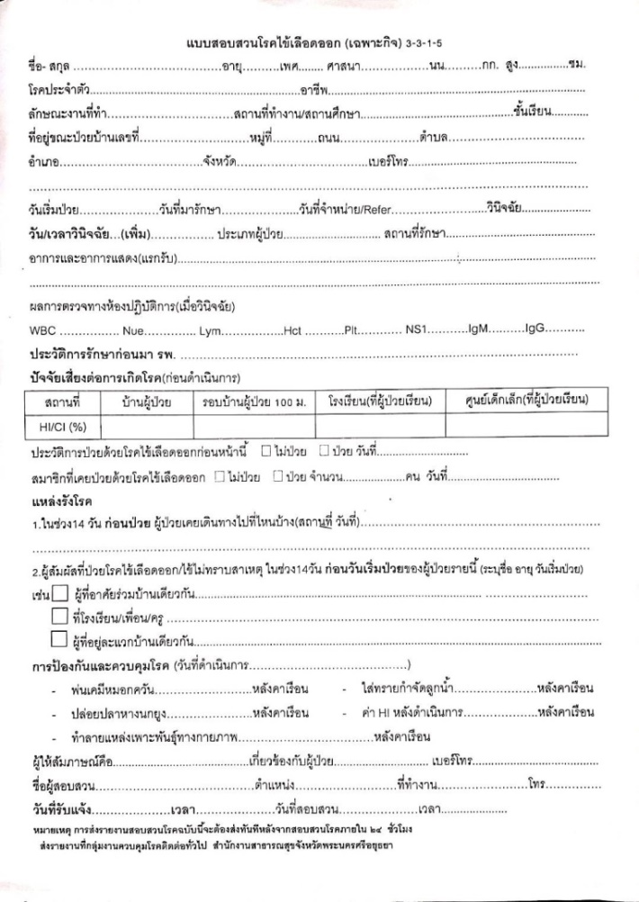
3.2 ป้องกันควบคุมโรค
-การประเมินผล 3-3-1
การประเมินผล 3-3-1
ผลการประเมิน รวบรวมจากรายงาน R506 ตั้งแต่วันที่ 22 มค 62ถึง 23 พค 62 ทั้งหมด 74 ฉบับ
มีแบบสอบสวนทั้งหมด 30 ฉบับ คิดเป็น 40.54 %
ปัญหาและอุปสรรค
- แบบสอบสวนจาก อ.พระนครศรีอยุธยา ส่วนใหญ่มาจาก รพ.ศ.ซึ่งไม่มีรายละเอียดเรื่องควบคุมโรค
- ควรใส่ข้อมูล เวลาที่วินิจฉัยเพื่อประเมินให้ครบถ้วน
- ไม่ส่งรายแบบสอบสวน
มาตรการ | ดำเนินการได้
แจ้งผู้ป่วยภายใน 3 ชม. นับแต่วินิจฉัย | 13 ฉบับ คิดเป็น 43.3 %
สอบสวนโรคภายใน 3 ชม. นับแต่ได้รับแจ้ง | 20 ฉบับ คิดเป็น 66.67 %
ควบคุมโรคภายใน 24 ชั่วโมง | 20 ฉบับ คิดเป็น 66.67 %

Slide 24
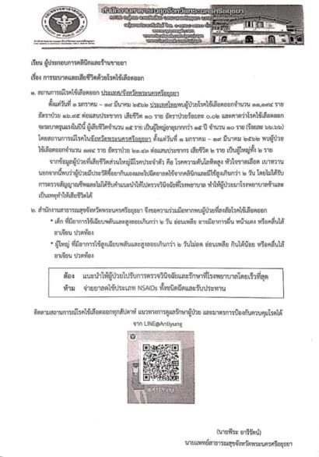
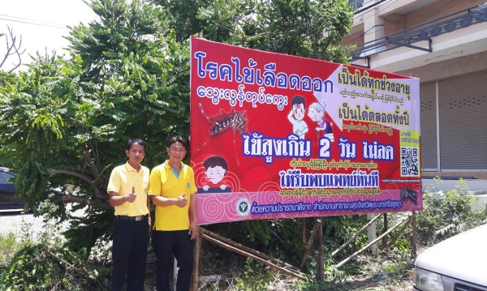
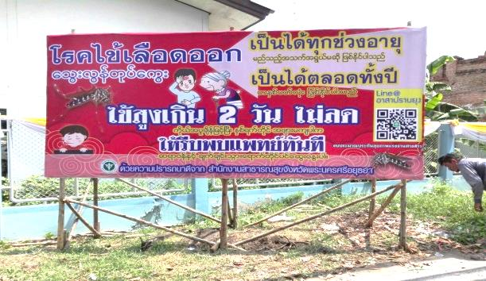
3.2 ป้องกันควบคุมโรค
2 การติดตามมาตรการป้องกันและควบคุมโรค
-การสื่อสารความเสี่ยงคลินิก/ร้านขายยา ประชาชน

Slide 25
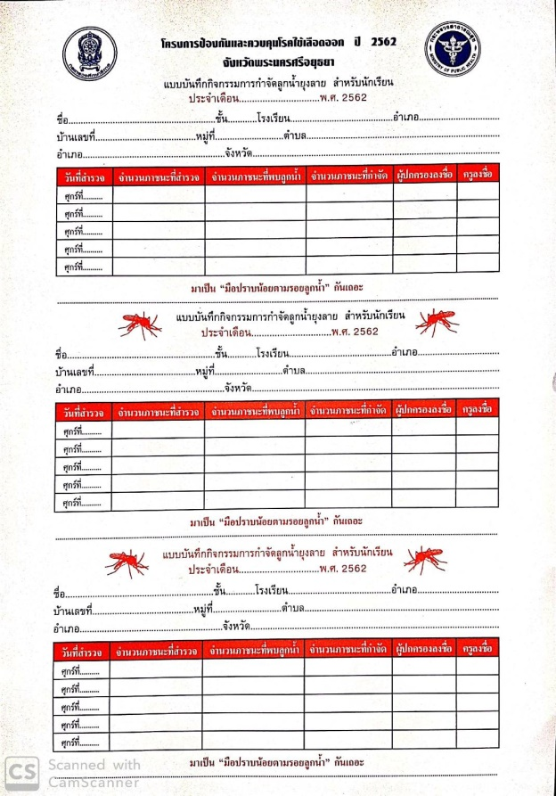
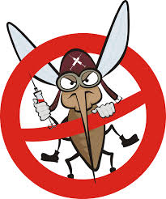
3.2 ป้องกันควบคุมโรค
สำนักงานสาธารณสุขจังหวัดพระนครศรีอยุธยา
ขอเชิญชวนนักเรียนร่วมประกวดส่งภาพกิจกรรม “มือปราบน้อยตามรอยลูกน้ำ”
ภายใต้โครงการจิตอาสาพัฒนาสิ่งแวดล้อมเพื่อกำจัดแหล่งเพาะพันธ์ยุงลาย
กติกา
๑.นักเรียนร่วมกิจกรรมกำจัดลูกน้ำยุงลาย ที่บ้านทุกสัปดาห์
๒.ส่งภาพกิจกรรมกำจัดลูกน้ำและทำลายแหล่งเพาะพันธ์ยุงลายที่บ้านนักเรียน
(พร้อมชื่อที่อยู่ และชื่อโรงเรียน)มาที่ FB เพื่อชิงรางวัล เดือนละ ๑๕ รางวัล
๓.สำนักงานสาธารณสุขจังหวัดฯ สุ่มจับรางวัล เดือนละ ๑๕ รางวัล
ระหว่างเดือน มิถุนายน – สิงหาคม ๒๕๖๒ (บ้านนักเรียนที่สุ่มได้รับรางวัลต้องเป็นบ้าน
ปลอดลูกน้ำยุงลาย โดยเจ้าหน้าที่สาธารณสุขในพื้นที่เป็นผู้สุ่มประเมินผล)
2 การติดตามมาตรการป้องกันและควบคุมโรค
-การสื่อสารความเสี่ยงคลินิก/ร้านขายยา ประชาชน

Slide 26
วาระอื่นๆ

Slide 28
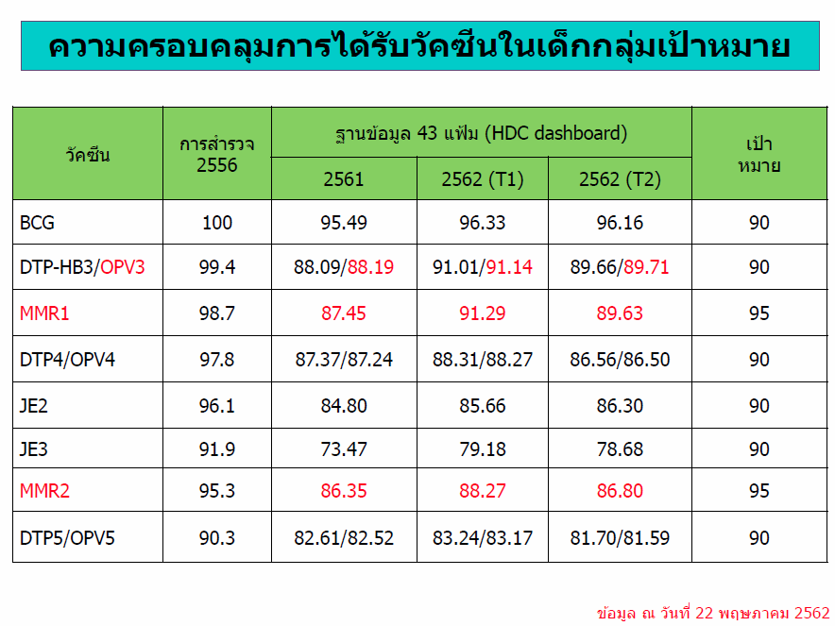

Slide 29
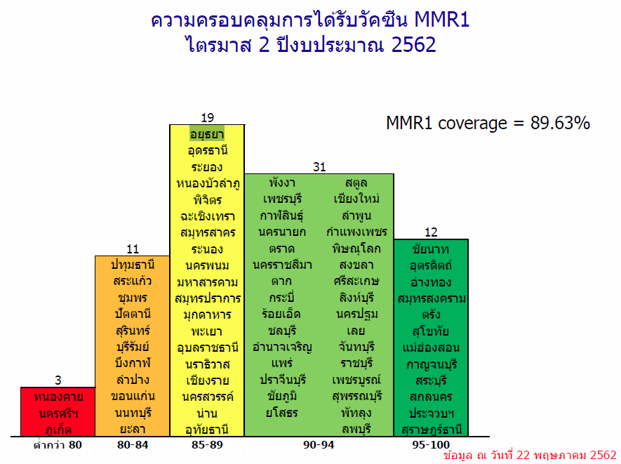

Slide 30
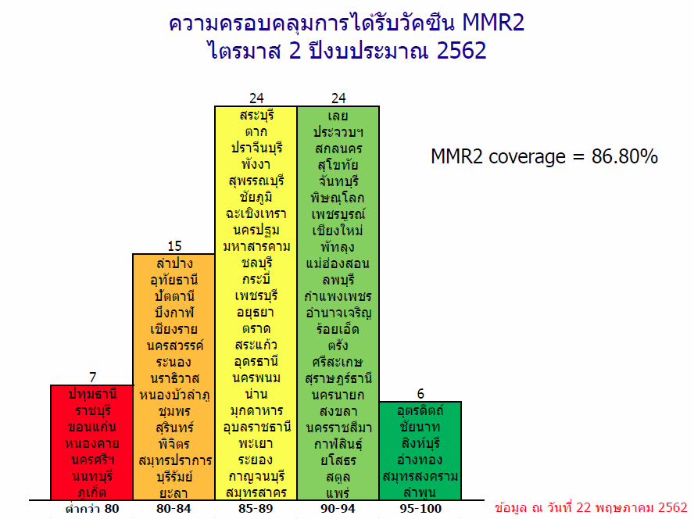

Slide 31
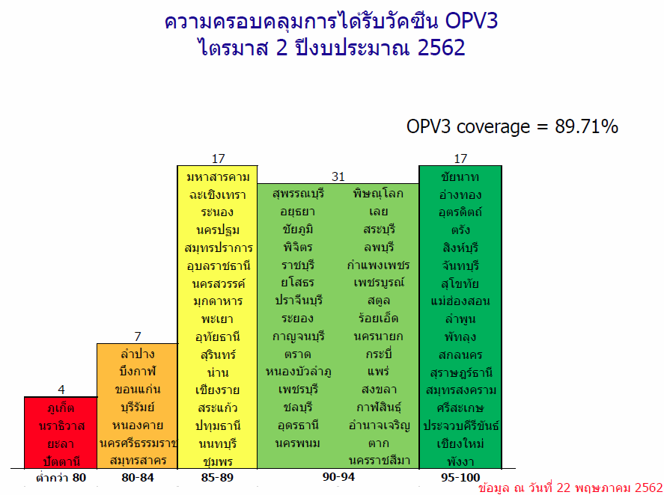

Slide 32
ดาวโหลดเอกสาร

